Slide 1

基于增量学习和小样本迁移学习的故障诊断方法研究
汇报人：张立崧
指导老师：马玉敏

Slide 2
01
研究背景
目录
02
文献综述
03
研究内容
Content
04
技术路线
05
工作计划
Notes:
主要从以下五个方面展开介绍。

Slide 3

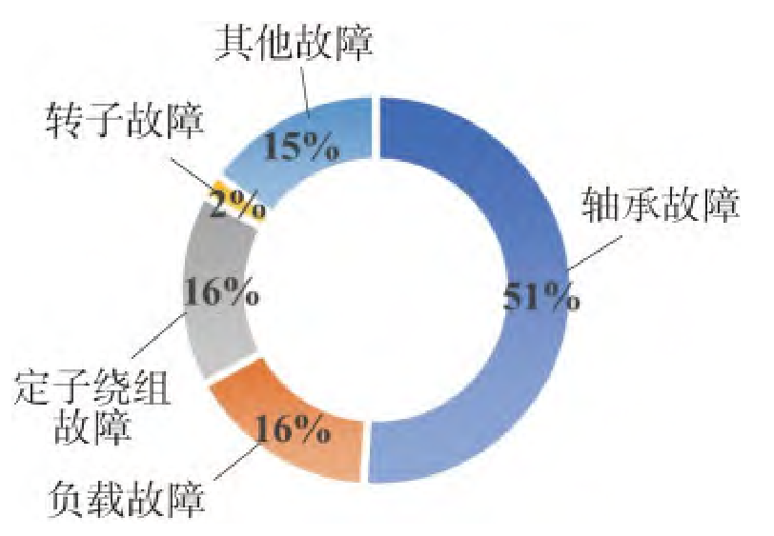
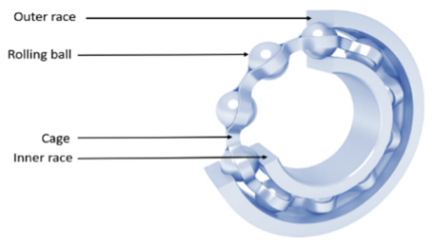
研究背景
文献综述
研究内容
技术路线
工作计划
滚动轴承故障诊断
电机广泛应用于各种工业应用和电气化运输系统。当电机在不利的条件下运行时，例如高环境温度，高湿度和过载，可能引发电机故障，从而导致高维护成本，严重的经济损失和安全隐患。在高负荷、高冲击等困难工况下，滚动轴承容易发生各种故障，导致整机失效。轴承是旋转机械中最关键的机械元件之一，据统计，轴承故障占电机故障的51%[1]。因此，对滚动轴承进行准确、可靠、快速的轴承故障预测和诊断至关重要。
滚动轴承的失效形式多种多样，常见的失效形式包括疲劳、胶合、磨损、压痕、破损[2]等。
这些失效可以出现在滚动轴承的各个部位，包括内圈、外圈、保持架和滚动体[2]。
电机常见故障
滚动轴承结构

Slide 4
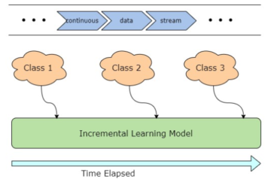
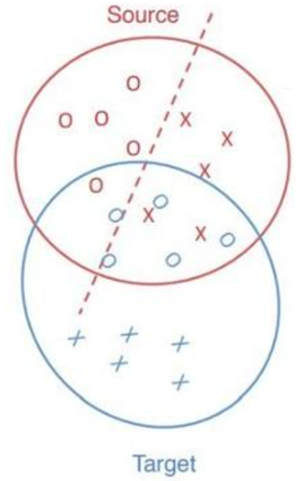
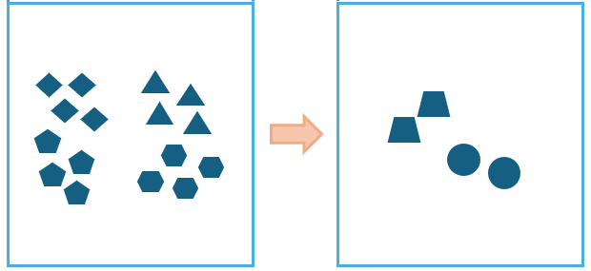
研究背景
文献综述
研究内容
技术路线
工作计划
实际工业环境下的故障诊断
传统的基于深度学习的轴承故障诊断方法假设训练数据和测试数据遵循相同的分布。然而，对于在实际场景中收集的轴承数据，这种假设并不总是正确的。
在实际场景中，设备的传感器会持续不断地产生数据[3]，这种源源不断的数据流不仅包含设备正常运行时的数据，也可能包含新的故障信息。随着设备长期运行，使得模型需要不断更新以适应新的情况。
其次，在实际工业应用中，来自不同设备训练数据分布不同[2]，故障数据即使类型相同，也会影响模型的诊断准确性。因此，模型需要具备跨设备的迁移能力。
再者，由于获取和标注大量故障数据耗时费力[4]，并且让设备在故障状态下运行存在安全和寿命风险，因此，提高模型在数据稀缺场景下的表现成为必要，解决这些问题是故障诊断中的关键挑战。
数据以数据流的形式出现
不同设备训练数据分布不同
数据稀缺

Slide 5
研究背景
文献综述
研究内容
技术路线
工作计划
现存问题
研究目标
时间
在真实工业场景数据以数据流的形式出现，模型无法及时更新，不能满足实时性需求。
针对真实工业场景的模型的实时性需求，设计改进宽度学习的增量式故障诊断方法。
空间
在真实工业场景会出现新设备并且新设备数据稀缺的情况，一般模型无法满足跨设备迁移需求和处理数据稀缺的能力
针对真实工业场景的模型的迁移需求和数据稀缺情况，设计改进域生成对抗网络的小样本故障诊断方法。
时间+空间
一般模型无法从数据流形式的数据、跨设备和数据稀缺的场景进行故障诊断。
综合考虑真实工业场景下数据流流形式的数据、迁移需求和数据稀缺情况，设计基于自适应原型的小样本增量故障诊断方法。

Slide 6
研究背景
文献综述
研究内容
技术路线
工作计划
一.深度学习框架下增量学习研究现状
方法分类
具体算法
应用场景
评价
基于实例回放
iCARL、GANs、GEM等
[5-7]
该方法通过保存历史数据或生成伪数据来更新模型，适合场景数据变化频繁但有足够存储空间的情况。
需要较大的存储空间。
为每个任务分配独立的参数，适用于多任务学习的场景。
随着任务的增多，计算开销大幅增加；任务之间无法共享信息。
增量学习方法
基于参数隔离
微调、PackNet、HAT等
[8-10]
通过限制模型参数的更新，使模型能够适应新任务，同时保持对旧任务的记忆，适用于对资源较为敏感的场景和在线增量学习的场景。
容易在学习新任务时牺牲模型的可塑性。
基于正则化
知识蒸馏、EWC、LWF等
[11-13]
研究难点1：
模型在学习新任务时往往需要调整其权重和结构，以适应新知识。然而，这样的调整可能会牺牲模型的可塑性，即难以保留对旧任务的知识。
故障诊断往往要求模型能够在设备运行过程中进行实时监测和诊断，这对增量学习模型的计算效率提出了较高要求。如何在有限的计算资源下高效更新模型，并在引入新数据时快速适应，仍是当前研究中的重要挑战。

Slide 7
研究背景
文献综述
研究内容
技术路线
工作计划
二.深度迁移学习研究现状
方法分类
具体算法
应用场景
评价
基于微调的方法
基于预训练模型的微调
源域数据与目标域数据具有相似特征的场景。
需要大量的标注数据，在目标域数据有限时，性能下降。
基于统计的方法
MMD、联合自适应分布(JDA)等[14-15]
多用于相同或相似故障类型的场景。
需要大量无标签的目标域数据。
深度迁移学习方法
基于对抗的方法
DANN、多重分类器对抗网络等[16]
适合处理源域与目标域之间的特征分布差异大的场景。
对计算资源要求较高，且训练过程不稳定。
基于少样本的方法
Siamese神经网络等[17]
适用于少样本场景。
训练任务不足时，模型的泛化能力较差​。
结合MMD和对抗自适应策略、融合多种统计和对抗方法[18]
适用于更为复杂的跨域场景。可以处理多个源域和目标域数据。
算法复杂性较高，且对计算资源要求较大。
混合方法
研究难点2：
不同设备之间的物理结构、运行环境和工作条件可能存在显著差异，导致源设备和目标设备数据的分布存在较大不同。因此，如何设计更有效的迁移学习方法，以处理设备之间的特征差异，提高模型的泛化能力，是跨设备迁移学习中的核心难点。
在许多工业场景中，目标设备的标注数据稀缺，尤其是在新设备或新工况刚投入使用时，往往难以收集到足够的标注数据来支持传统迁移学习方法的训练。在这种情况下，迁移学习模型的效果严重依赖源域数据的丰富性和目标域数据的质量。

Slide 8
研究背景
文献综述
研究内容
技术路线
工作计划
三.小样本增量学习研究现状
方法分类
具体算法
应用场景
评价
基于微调
BNBF
在有较多样本的基础类上进行训练。
当新类样本较少时，模型容易过拟合。
在极少数故障样本下快速适应新故障模式。
新增的故障模式与现有的差异较大时，元学习方法可能无法准确泛化。
基于元学习
原型学习、MetaFSCIL等
[19-20]
当新类与旧类的特征空间差异较大时，特征空间的表示效果可能不佳。
小样本增量学习方法
基于特征和特征空间
FACT、ALICE等
[21-22]
适合需要强特征表征能力的场景，如细粒度分类任务，能够区分不同类型的故障。
基于重放
Direct Replay、GANs等
[23-24]
应对轴承故障诊断中数据分布持续变化的场景。
新增样本较少，模型可能过度依赖旧类样本，影响对新类的学习能力。
基于动态网络结构
TOPIC、CEC、DSN等
[25-27]
在轴承的长期监测和连续学习场景中使用较多。
较高的计算复杂度。
研究难点3：
小样本增量学习在图像分类等领域取得了较好的效果，但在故障诊断中的应用仍然较少，且面临诸多技术挑战，尚待深入研究和应用。
小样本增量学习需要面临稳定性-可塑性的困境，新任务中的样本数量非常少，容易引发模型的过拟合，而过度优化模型对新任务的学习又可能导致模型对旧任务的灾难性遗忘随着增量任务的增加，模型的参数空间逐渐饱和，如何在有限的参数调整下，确保旧任务的知识保持稳定，且能快速灵活扩展新任务，是小样本增量学习研究中的重要难点。

Slide 9
研究背景
文献综述
研究内容
技术路线
工作计划
基于增量学习和小样本迁移学习的故障诊断方法研究
时间维度
空间维度
模型的可塑性较差
有限的计算资源下高效更新模型
1. 改进宽度学习的增量式故障诊断方法
2.改进域生成对抗网络的小样本故障诊断方法
数据预处理
映射节点生成
生成节点生成
数据预处理
数据生成
数据选择
源设备和目标设备数据的分布存在较大不同
标注数据稀缺
模型验证
求解模型权重
模型验证
模型训练
时间维度+空间维度
故障诊断中的应用仍然较少
稳定性-可塑性困境的困境
需快速灵活扩展
3.基于自适应原型的小样本增量故障诊断方法
数据预处理
特征提取
原型表示
原型更新
模型验证
应用
4.案例与验证
搭建实验平台
模拟工业环境验证

Slide 10
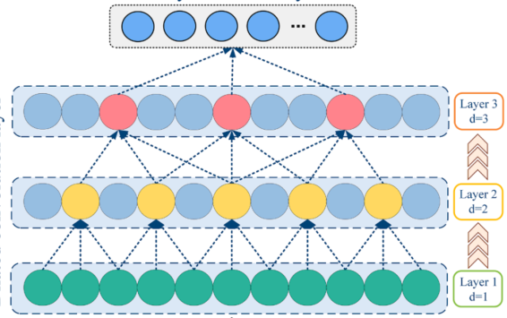
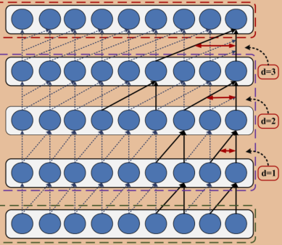
研究背景
文献综述
研究内容
技术路线
工作计划
一.改进宽度学习的增量式故障诊断方法
宽度学习
数据预处理
宽度学习过横向扩展（增加节点）来适应新数据，这些新节点可以从新数据中提取特征，并将它们与现有模型结合，具有较好的可塑性。该方法无需重新训练整个网络，不需复杂的反向传播和多次迭代训练。计算效率大大提高。
特征提取：在节点生成前，额外添加一步特征提取，提取时间域和频率域特征，使用稀疏卷积提取多尺度的局部特征，捕捉设备在短时间内的局部变化。这些局部特征可以敏感地反映出机械设备的早期故障表现。
特征提取
映射节点生成
增强节点生成
求解模型权重
模型验证
Notes:
但是宽度学习一般是浅层模型，他的特征提取能力较差，因此
通过特征提取得到的特征通过映射节将输入数据映射到高维空间，提取输入数据的基础特征。映射节点帮助模型学习输入数据的全局特征，类似于神经网络中的隐藏层。
增强节点通过非线性变换进一步处理映射节点的输出，增强模型的非线性表达能力。
求解模型权重通过伪逆矩阵实现，能有效降低计算开销。
当新的数据或任务到达时，模型不会被重新训练，而是通过增加新的映射节点和增强节点来扩展现有的模型。

Slide 11
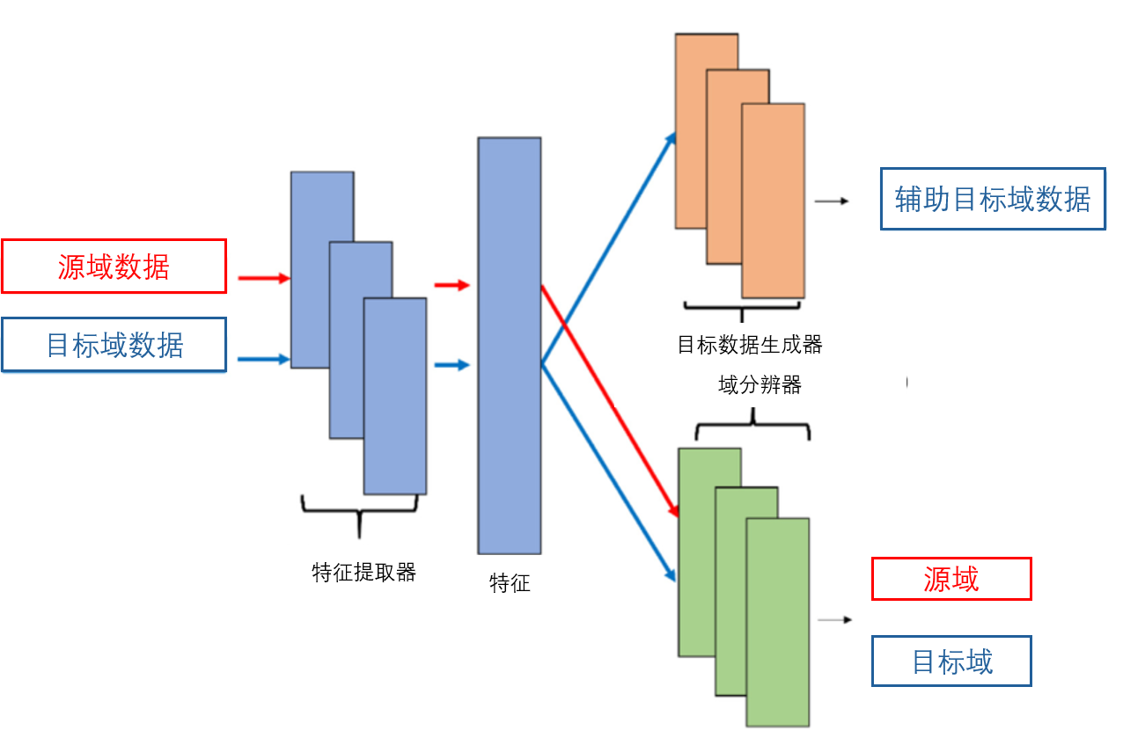
研究背景
文献综述
研究内容
技术路线
工作计划
二.改进域生成对抗网络的小样本故障诊断方法
数据增强
域生成对抗网络(DANN)通过对抗性训练，帮助模型学习到源域和目标域之间的共享特征，从而实现特征分布对齐，提高模型在目标域任务上的性能。
改进DANN：将域生成对抗网络中分类器改进为目标域生成器，生成辅助目标域数据，缓解跨设备场景数据稀缺带来的影响。
数据选择函数：通过数据选择函数进一步筛选辅助目标域数据中，不符合目标域的数据。
源域数据
目标域数据
改进DANN
辅助目标域数据
数据选择函数
模型训练
最优目标域数据集
目标域模型训练
目标域模型评估
Notes:
域生成对抗网络在面对小样本场景时，算法效果受到局限，因此通过改进DANN，

Slide 12
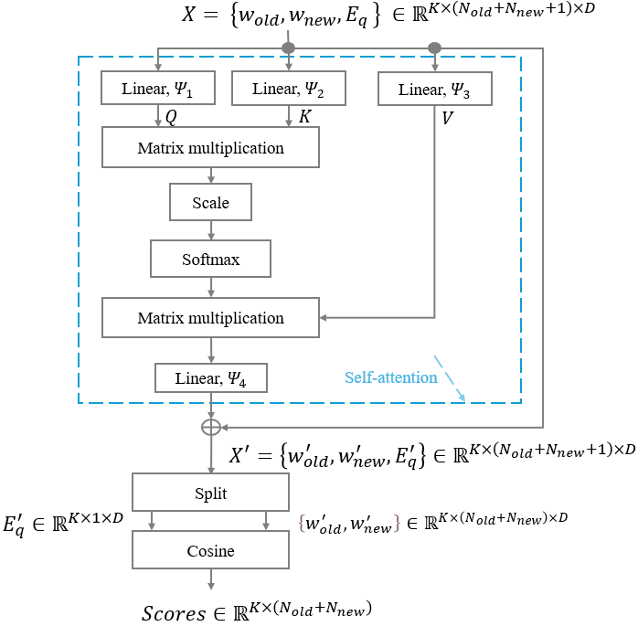
研究背景
文献综述
研究内容
技术路线
工作计划
三.基于自适应原型的小样本增量故障诊断方法
基础阶段
增量阶段
原型网络（Prototypical Networks）是一种经典的小样本学习方法，主要用于在少量样本的情况下，通过学习不同类别的“原型”来进行分类任务。原型网络通过计算样本与各类原型之间的距离，来确定该样本属于哪一类。
使用自注意力机制更新原型：在增量阶段使用自注意力机制自适应更新原型，能在小样本增量场景下，有效模型对新故障类型的识别能力。
基础阶段数据集
增量阶段数据集
数据预处理
数据预处理
数据增强
特征提取
扩展节点
特征提取
获得原型表示
使用自注意力机制更新原型
Notes:
研究内容三的方法是基于原型网络展开的，
此外在增量阶段还考虑使用前面的数据增强和扩展节点的方法，进一步提升在小样本增量场景下的故障诊断准确率

Slide 13
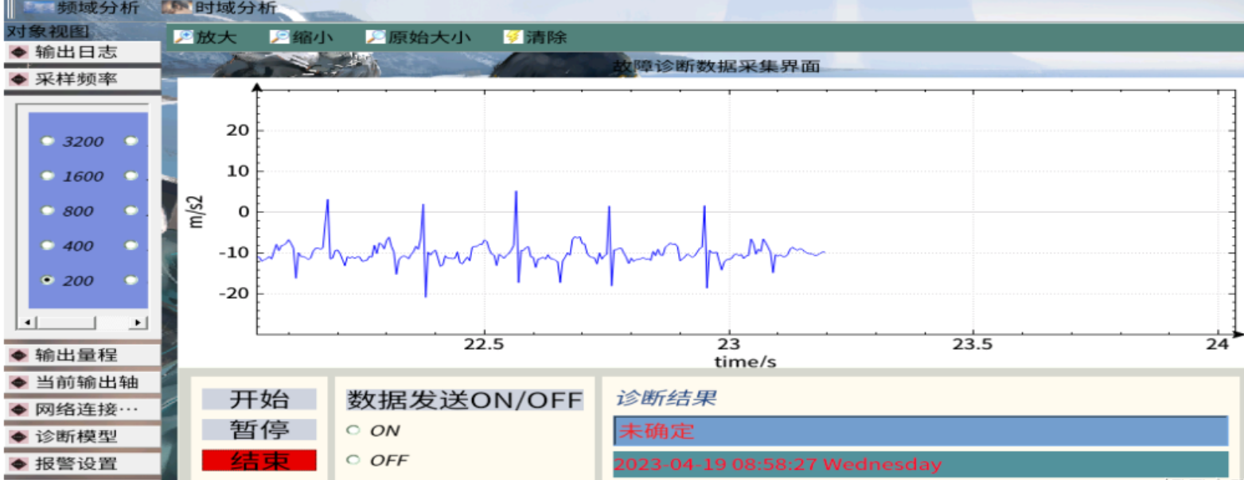
研究背景
文献综述
研究内容
技术路线
工作计划
四.案例与验证
案例：利用真实的风机数据集，针对风机运行过程中出现的故障，验证模型在应对新增数据、数据稀缺和跨设备下故障诊断能力。
开发平台：为进一步验证所提出方法的实际应用效果，开发一个用于故障诊断的模拟验证平台。该平台集成风机运行数据的实时采集、数据预处理、增量学习及小样本学习模型训练与部署功能，支持多种故障类型的在线增量学习和迁移学习过程模拟。平台通过可视化的界面展示故障检测的过程及结果，便于用户实时监控风机状态并进行故障预测和诊断验证，从而为实际应用提供有效的技术支持。

Slide 14
研究背景
文献综述
研究内容
技术路线
工作计划
各项任务时间规划
以两个月为周期，完成本课题的各项相关工作
起讫日期 | 主要研究内容 | 预期结果
2024.9-2023.10 | 国内外文献查阅域资料整理 | 调研报告
2024.11-2025.1 | 研究改进宽度学习的增量式故障诊断方法 | 实验报告，中期报告
2025.2-2025.4 | 研究改进域生成对应生成网络的小样本故障诊断方法 | 实验报告，形成专利
2025.5-2025.7 | 研究基于自适应原型的小样本增量故障诊断方法 | 实验报告，形成小论文
2025.8-2025.10 | 搭建综合实验验证平台 | 可视化平台
2025.11-2026.1 | 整理报告，撰写大论文 | 大论文初稿
2026.1-2026.3 | 完成大论文 | 学位论文
发表学术论文1篇，申请专利或软著1项
Notes:
最后是工作计划，以两个月为周期，完成本课题的各项相关工作。
并发表学术论文1篇，申请专利或软著1项。

Slide 15
参考文献
[1]仉莹,张涛,葛平淑,等.电机轴承智能故障诊断综述[J].机电工程技术,2024,53(03):1-6.
[2] Hakim M, Omran A A B, Ahmed A N, et al. A systematic review of rolling bearing fault diagnoses based on deep learning and transfer learning: Taxonomy, overview, application, open challenges, weaknesses and recommendations[J]. Ain Shams Engineering Journal, 2023, 14(4): 101945.
[3] Mohandas R, Southern M, O’Connell E, et al. A Survey of incremental deep learning for defect detection in manufacturing[J]. Big Data and Cognitive Computing, 2024, 8(1): 7.
[4] Tian S, Li L, Li W, et al. A survey on few-shot class-incremental learning[J]. Neural Networks, 2024, 169: 307-324.
[5] Rebuffi, S.A., Kolesnikov, A., Sperl, G., & Lampert, C.H. iCaRL: Incremental Classifier and Representation Learning. Proceedings of the IEEE Conference on Computer Vision and Pattern Recognition (CVPR), 2017: 5533-5542. DOI: 10.1109/CVPR.2017.587.
[6] Goodfellow, I., Pouget-Abadie, J., Mirza, M., et al. Generative Adversarial Nets. Advances in Neural Information Processing Systems, 2014, 27: 2672-2680.
[7] Lopez-Paz, D., & Ranzato, M. Gradient Episodic Memory for Continual Learning. Advances in Neural Information Processing Systems, 2017, 30: 6467-6476.
[8] Yosinski, J., Clune, J., Bengio, Y., & Lipson, H. How Transferable Are Features in Deep Neural Networks?. Advances in Neural Information Processing Systems, 2014, 27: 3320-3328.
[9] Mallya, A., & Lazebnik, S. PackNet: Adding Multiple Tasks to a Single Network by Iterative Pruning. Proceedings of the IEEE Conference on Computer Vision and Pattern Recognition (CVPR), 2018: 7765-7773. DOI: 10.1109/CVPR.2018.00810.
[10] Serra, J., Suris, D., Miron, M., & Karatzoglou, A. Overcoming Catastrophic Forgetting with Hard Attention to the Task. Proceedings of the 35th International Conference on Machine Learning (ICML), 2018: 4555-4564.
[11] Hinton, G., Vinyals, O., & Dean, J. Distilling the Knowledge in a Neural Network. arXiv preprint arXiv:1503.02531, 2015.
[12] Kirkpatrick, J., Pascanu, R., Rabinowitz, N., et al. Overcoming Catastrophic Forgetting in Neural Networks. Proceedings of the National Academy of Sciences of the United States of America, 2017, 114(13): 3521-3526. DOI: 10.1073/pnas.1611835114.
[13] Li, Z., & Hoiem, D. Learning without Forgetting. IEEE Transactions on Pattern Analysis and Machine Intelligence, 2018, 40(12): 2935-2947. DOI: 10.1109/TPAMI.2017.2773081.
[14] Tzeng, E., et al. Deep Domain Confusion: Maximizing for Domain Invariance. In: Proceedings of the IEEE Conference on Computer Vision and Pattern Recognition, 2014, pp. 1001–1010.
[15] Long, M., et al. Learning Transferable Features with Deep Adaptation Networks. In: Proceedings of the 32nd International Conference on Machine Learning, Lille, France, 2015, pp. 97–105.
[16] Ganin, Y., and Lempitsky, V. Unsupervised Domain Adaptation by Backpropagation. In: Proceedings of the 32nd International Conference on Machine Learning, Lille, France, 2015, pp. 1180–1189.
[17] Koch, G., et al. Siamese Neural Networks for One-Shot Image Recognition. In: Proceedings of the 32nd International Conference on Machine Learning, 2015, pp. 21–26.
[18] Long, M., et al. Combining MMD and Adversarial Adaptation for Transfer Learning. IEEE Transactions on Neural Networks and Learning Systems, 2018, 29(10): 1456–1470.
[19] Liu, J., Song, L., & Qin, Y. Prototype rectification for few-shot learning. In: Proceedings of ECCV 2020, pp. 741–756​.
[20] Shi, Z., Gu, L., Liu, H., Wang, Y., Yu, Y., & Tang, J. MetaFSCIL: A meta-learning approach for few-shot class incremental learning. In: Proceedings of CVPR 2022, pp. 14166–14175​.
[21] Zhou, Wang, et al. Forward compatible training (FACT): A few-shot class incremental learning approach. In: CVPR 2022, pp. 64.42–18.96​.
[22] Peng et al. ALICE: A method for adaptive few-shot learning using prototype learning. In: ECCV 2022, pp. 63.21–65.75​.
Notes:
最后是工作计划，以两个月为周期，完成本课题的各项相关工作。
并发表学术论文1篇，申请专利或软著1项。

Slide 16
参考文献
[23] Kukleva, Kuehne, and Schiele. A three-stage framework for direct replay in incremental learning. In: Proceedings of ECCV 2022, pp. 60.77–61.52​.
[24] Wang, Yao, et al. A few-shot learning approach with GAN-based data augmentation. In: Proceedings of CVPR 2022, pp. 50.63–51.84​.
[25] Tao et al. TOPIC: A method for few-shot class incremental learning. In: Proceedings of CVPR 2020, pp. 42.62–43.92​.
[26] Zhang et al. Class-incremental learning with CEC. In: Proceedings of CVPR 2021, pp. 59.53–61.33​.
[27] Yang et al. DSN: A method for class-incremental learning. In: Proceedings of PAMI 2022, pp. 60.14–71.02​.
Notes:
最后是工作计划，以两个月为周期，完成本课题的各项相关工作。
并发表学术论文1篇，申请专利或软著1项。

Slide 17
请老师批评指正！
Notes:
以上是我的汇报，请各位老师批评指正。

